Slide 1

Reel Sektör Araştırma Geliştirme ve Uygulama Daire
Başkanlığı
Sanayi Müdürlüğü
TEKSTİL SANAYİ

Slide 2
Tekstil, Örme ve Konfeksiyon Sanayi Kriterleri
Yavuz YONTAR
Tekstil Mühendisi

Slide 3
ELYAFIN HAZIRLANMASI, İPLİKHALİNE GETİRİLMESİ, DOKUNMASI VE TERBİYE İŞLEMLERİ
Reel Sektör Ar-Ge ve Uygulama Dairesi
Sektör Bazında Sınıflama
Pamuk Çırçırlama
Pamuk İpliği
Yün İpliği
Dokumalar
Kasar-Ağartma
Tekstil Boyacılığı
Basma ve Emprime
Çorap Üretimi
Örme makinaları
Brode ve Nakış işleme
Hazır Giyim

Slide 4
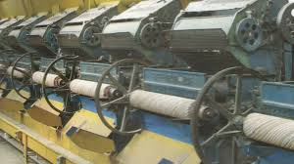
Pamuk Çırçırlama-1
Reel Sektör Ar-Ge ve Uygulama Dairesi
Rollercin Çırçır Makinaları
Tek toplu ve Tek bıçaklı(Sümer,Güneş tipi) makinalarda çırçır başına 8 saatlik kapasite
Otomasyon, seperatör ve kliner sistemi olan tesisler için
Makine sayısı x 100 kg/saat x 8 x 150 gün =……kg/yıl Kütlü pamuk
Otomasyon ,seperatör ve kliner sistemi olmayan, doldurma ve boşaltmanın el ile yapıldığı eski tesisler için
Makine sayısı x 100 kg/saat x 8 x 150 gün x 0.70 =……kg/yıl Kütlü pamuk
Çiğit randımanı %58-60
Pamuk (lif) randımanı %34-35
Fire oranı %5-6

Slide 5
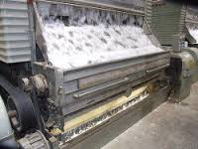
Pamuk Çırçırlama-2
Reel Sektör Ar-Ge ve Uygulama Dairesi
Sawcin Çırçır Makinaları
Hesaplamalarda mecburi yediricisi, ön temiz
Leme sistemi olmayan, testere devri 500 d/dak
Olan ve saatte 4 kg pamuk verebilen sawcin
Makinaları esas alınmıştır
Mecburi yediricisi olan makinalar için formül
1.3 katsayısı ile, çift temizleme ünitesi olan
Makinalar için tekrar 1.3 katsayısı ile çarpılarak
Testere başına saatlik pamuk üretimi hesaplanır
Günde 8 saat ve yılda 150 gün kampanya süresine göre
Testere Başına Üretim
(Testere devri/500 d/dk) x 4 kg/saat x 1.3(mecburi yediricili) x1.3(çift temizleme üniteli)=kg/saat Pamuk

Slide 6
Pamuk Çırçırlama-3
Makina kapasitesi
Kafa sayısı x testere sayısı x testere başına üretim(kg/saat) x8 saat x 150 gün=…kg/yıl Pamuk
Kütlü miktarı .. kg/yıl Pamuk x 100/33 =…kg/yıl
Çiğit miktarı .. Kg/yıl Kütlü x 58/100 =..kg/yıl
Fire miktarı .. Kg/yıl Kütlü x 8/100 =..kg/yıl
Çiğit randımanı %58
Pamuk (lif) rand %33
Fire oranı %8-9
örnek
16 inçlik 128 testereli, mecburi yediricisi ve ön temizleme ünitesi olan iki kafalı savcin
Makinasının üretim kapasitesi
Testere devri 860 d/dak.
Testere başına üretim 860/500 x 4 kg/saat x 1.3 = 9 kg/saat Pamuk
Kapasitesi 2 kafa x 128 testere x 9 kg/saat x 8 saat x 150 gün = 2765 ton/yıl Pamuk

Slide 7
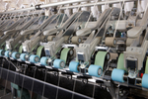
Pamuk İpliği-1
Reel Sektör Ar-Ge ve Uygulama Dairesi
Karde Pamuk İpliği
Daha kısa lifleri içerebilen pamuk elyafından üretilen taranmamış,yani penyözden
geçirilmemiş iyi durumdaki iplikler için kullanılan bir terimdir
Örnek
NM (numara metrik)’e göre kapasite hesaplama şekli
İplik numarası Ne 20 ve iğ devri 14.500 dev/dak olan bir vargel makinasının
kapasitesi
Makine sayısı x İğ sayısı x 14.500 x 60 x 8 x 300 x 90R =…. Kg/yıl Karde Pamuk İpliği
800 x20 x 1.693 x 1000 x 100
Hammadde ihtiyacı, pamuktan %88, suni veya sentetik elyaftan %95 faydalanma
İle hesaplanır ….kg/yıl x 100/88 şeklinde

Slide 8
Pamuk İpliği-2
Reel Sektör Ar-Ge ve Uygulama Dairesi
Penye Pamuk İpliği
Karde iplik üretiminden farklı olarak cer makinesinden çıkan pamuk penye tarama (penyöz)
makinesine alınır içindeki kısa lifler, neps ve çepellerden ayrılır
Elyaf paralelliği mükemmelleşir
Penye pamuk ipliği kapasite tespitinde penyöz makinalarının kapasitesi ile vargellerin(ringlerin)
Kapasiteleri karşılaştırılıp, dar boğaz olan makinaya göre kapasite hesapları yapılmalıdır
Penye Tarama Makinası kapasite Hesabı
Makine sayısı x Hız(m/dk) x Ağırlık (gr/mt) x kafa sayısı x 60 x 8 x 300 x 90R =..kg/yıl Penye bandı
1000 x 100
Hammadde ihtiyacı pamuktan %75 faydalanma ile hesaplanacaktır. ….kg x 100/75 şeklinde

Slide 9
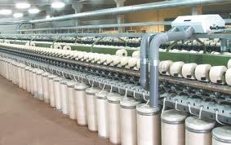
Pamuk İpliği-3
Reel Sektör Ar-Ge ve Uygulama Dairesi
Open-End İplik
Open-end iplik üretiminde hazırlamaların(tarak makinaları) iplik makinaların ihtiyacını
Karşılayıp karşılamadığı hesaplarının gösterilmesi suretiyle kontrol edilmelidir
NM (numara metrik)’e göre kapasite hesaplama şekli
Mak sayısı x Rotor sayısı x Çıkış hızı(m/dk) x 60 x 8 x 300 x R =..kg/yıl
NM x 1000 x 100
Çıkış hızı = Rotor devri =mt/dak
T/m(metredeki büküm)
T/m = α x √ NM α = Büküm Katsayısı NM= 1.693 Ne

Slide 10
Yün İpliği-1
Strayhgarn Yün İpliği
Yün ipliği sanayiinde kapasite hesabı için, mevcut tarak sayısı, taraklardaki fitil sayısı ve
Hızının tespit edilmesi gerekir
Tarak Makinalarının Kapasite Hesabı
Tarak sayısı x Fitil sayısı x hız (m/dak) x 60 x R =… metre fitil/saat
İplik Üretimi
Metre Fitil/saat x 8 x 300 =…kg/yıl İplik
NM x 1000 x 100
Hammadde ihtiyacı %10 fire ile yerli yapağı olarak hesaplanır

Slide 11
Yün İpliği-2
Kamgarn Yün İpliği
Kamgarn kuruluşlarında kapasite tespitinde vargel (ring) iğleri ile finisör kapasitenin
Esasını oluşturur
Finisör Kapasite Hesabı
Fitil sayısı x hız (m/dak) x 60 x 8 x 300 x R(80)=..kgYıl Fitil
NM x 1000 x 100
Vargel (ring) Kapasite Hesabı
İğ sayısı x hız (m/dak) x 60 x 8 x 300 x R(85)=..kgYıl Kamgarn İplik
NM x 1000 x 100

Slide 12
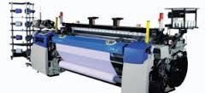
DOKUMALAR
Kullanılan İplik cinsine göre
Dokuma çeşitleri
Pamuklu Dokumalar
Yünlü Dokumalar(Kamgarn,Ştrayhgarn)
Sentetik Dokumalar
Suni İpek Dokumalar
Tabii İpekli Dokumalar
Kapasite Hesabı
Mak.sayısı x dev/dak xmamul eni(mt) x 60 x 8 x 300 x R =…m2/yıl Dokuma
Atkı sıklığı(cm’deki) x 100 x 100
…. m2/yıl Dokuma x Ortalama gramaj (kg/m2) =…Kg/yıl İplik
İplik ihtiyacı %5 fire ile hesaplanır
İpliklerin cinsi ve kullanım oranları dokumanın cinsine ve özelliğine göre eksperler
Tarafından tespit edilir

Slide 13
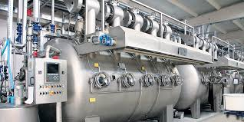
TEKSTİL BOYACILIĞI
HT Boya Makinası
Boyama kuruluşlarının kapasiteleri, kuru mal ağırlığı üzerinden günlük şarj sayıları
Belirtilerek günde 8 saat ve yılda 300 gün üzerinden hesaplanır
Flotte oranına (kumaşın boyama banyosu oranına) göre de hesaplama yapılabilir
.

Slide 14
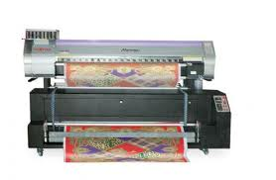
BASMA VE EMPRİME
Transfer Baskı Makinası
Rulo baskı, düz film baskı ve rotasyon baskıda hız eksper tarafından belirlenir ve baskı yapılan ürünlerin
Ortalama ağırlığı tespit edilerek kg cinsinden üretim hesaplanır
Yıllık üretim
Hız (mt/dak) x 60 x 8 x 300 x %60R = …mt/yıl
Transfer baskı için hız eksper tarafından belirlenir
Üretim miktarı kadar transfer baskı kağıdı gereklidir
Parça kumaş üzerine emprime baskı
Parça baskı makinalarının dakikada kaç parça baskı yaptığı ve baskı yapılan ürünlerin
Ortalama ağırlığı tespit edilerek kg cinsinden üretim hesaplanır
Hazır su bazlı baskı patı, Hazır plastik baskı patı, hazır halde pigment baskı patı kullanılır
Yıllık üretim
Parça sayısı (adet/dak)x 60 x 8 x 300 x %80R =….adet/yıl

Slide 15
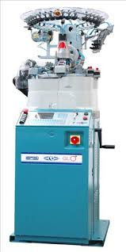
ÇORAP ÜRETİMİ
Mekanik makinalar
Elektronik makinalar
Çorap makinalarında sentetik iplik, yün ipliği, pamuk ipliği veya
Bunların karışımlarından oluşan iplikler kullanılarak erkek, bayan soket,
Çocuk ve bebe çorapları imal edilmektedir
Bu makinaların 8 saatte üretebilecekleri çorap miktarları düzine olarak
Mevcut kriterlerde belirtilmiştir
Makine ve tesisat tablosunda çorap örme makinalarının mekanik
Yada elektronik olduğu, silindir ve sistem sayıları mutlaka belirtilmeli
Düzine/yıl olarak bulunan üretim miktarı 12 ile çarpılarak çift/yıl olarak
Üretim miktarının hesaplanmalı

Slide 16
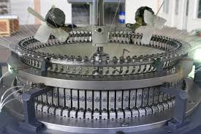
ÖRME MAKİNALARI-1
Yuvarlak Örgü Makinaları
Kapasite Hesabı
Kapasite sistem başına 1,5 kg/8 saat üzerinden hesaplanır
sistem sayısı x 1,5 kg/8 saat x 300 gün =…..kg/yıl Örme Kumaş
Jarse, dantel, örme (raşel) tül perde makinaları
Kapasite Hesabı
Mak.sayısı x dev/dak xmamul eni(mt) x 60 x 8 x 300 x gramaj x R80 =…kg/yıl
May sayısı x 100 x 1000 x 100

Slide 17
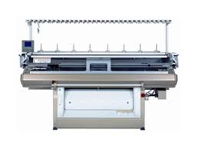
ÖRME MAKİNALARI-2
Elektronik Düz Örme Makinaları
Makinaların 8 saatlik üretim kapasiteleri, sistem sayısına,
inceliklerine ve iğne yatak Uzunluğuna göre ilgili kriterde
tablolarda gösterilmiştir.
Triko kumaş üretiminde genelde parça halinde üretim yapıldığından, bir parçanın
Üretiminde çalışan iğne sayısının eksper tarafından tespit edilerek aşağıdaki örnekte
Belirtilen şekilde kapasite hesaplarının yapılması
Örnek
244 cm/7 No 4 sistem makinada 3 parça halinde bir kazağın (en 60 cm)
Örüldüğünü kabul edersek,
Kapasite Hesabı
Kı =(60cm/2,54 ) x 7 iğne x 3 parça = 496 iğne
K2 =(244 cm/2,54) x 7 iğne = 672 iğne
K = 496/672 x 58 kg(tablo 1) x 300 gün = 12.900 kg/yıl Triko örme Kumaş

Slide 18
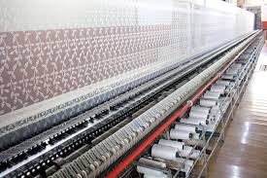
BRODE VE NAKIŞ İŞLEME-1
Brode Kumaş İşleme (Aplike)
Brode ve Gipür işleme makinalarının eni belirtilir
(21 yarda 19,20 mt, 32 yarda 30 mt şeklinde)
Alt üst işleme yapılıyorsa formül 2 ile çarpılır
İşlemeli takımın ortalama birim ağırlığı tespit edilir
Günde ortalama 5-7 takım üzerinden mt/yıl olarak
üretim hesaplanır
Kapasite Hesabı
1 adet brode ve gipür işleme makinası,21 yarda, mamul eni 19,20 m,
Alt üst işleme yapılmaktadır ve günde 7 takım işlenebilmektedir.
Birim ağırlık ortalama 150 gr/mt
Örnek
1Mak. x 19,20 mt x 7 tk x 2 x 300 gün = 80.640 mt/yıl
Hammadde ihtiyacı:
80.640 mt/yıl x 0.150 kg =12.096 kg/yıl İplik (sentetik veya suni ipek ipliği)
80.640 mt/yıl x 1.05 = 84.672 mt/yıl Zemin bezi (tergal tül kumaş)
80.640 mt/yıl x 1.05 = 84.672 mt/yıl Zemin bezi (suda eriyen tela)

Slide 19
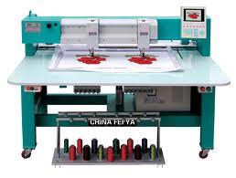
BRODE VE NAKIŞ İŞLEME-2
Nakış İşleme
Nakış makinalarında yatak takımları, masa örtüsü,
çay takımı vb. mamüller işlenir
Kapasite tespitinde makinalardaki kafa sayıları tespit edilir
Bir kafa günde (8 saat) 16 motif işler
Kapasite Hesabı
Kafa sayısı x 16 motif x 300 gün =….adet/yıl Motif
Kafa başına 130 gr/gün üzerinden
Kafa sayısı x 0,130 kg x 300 gün = ……kg/yıl Suni yada sentetik özel bükümlü iplik
(Elektronik makinalarda kafa başına 230-240 gr/gün alınabilir)

Slide 20
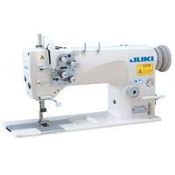
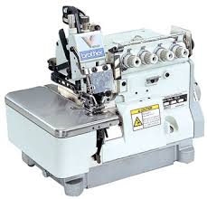
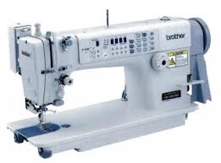
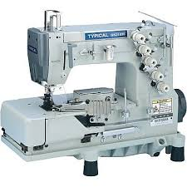
HAZIR GİYİM-1
Overlok
Düz Dikiş
Çift İğne
Reçme
Bu tesislerde kapasite 8 saat 300 gün üzerinden hesaplanır
Kapasiteye esas alınacak makinalar
Düz Dikiş
Çift iğne
Overlok
Reçme makinaları
Diğer makinalar yardımcı makinalar olup, kapasite hesaplarında
dikkate alınmazlar

Slide 21
HAZIR GİYİM-2
Konfeksiyon üretiminde makina başına birebir işçi gerektiğinden makina ve tesisat
tablosunda belirtilen dikiş makinası sayısı kadar işçi bulunması şarttır.
İşçi sayısı yetersiz ise işçi sayısı kadar dikiş makinası sayısı üzerinden
kapasite hesapları yapılır
1)Dikiş makinalarının konfeksiyon ürünlerine dağılımına göre kapasite hesabı
Bu hesap şeklinde mevcut dikiş makinalarının ürünlere göre dağılımı yapılarak
ve kriterlerde belirtilen günlük dikim miktarları dikkate alınarak hesaplanır
Örnek
Pantolon ve gömlek üretimi yapan 10 adet dikiş makinası olan için
5 mak x 25 adet/gün x 300 gün = 37.500 adetYıl Gömlek
5 mak x 20 adet/gün x 300 gün = 30.000 adetYıl Pantolon

Slide 22
HAZIR GİYİM-3
2)Dikiş Makinalarının Yıllık Çalışma Süresi Üzerinden
Kapasite Hesabı
Makine sayısı x 60 dk x 8 saat x 300 gün x 0.80R =…..dak/yıl Yıllık Çalışma Süresi
Yıllık Çalışma Süresi/ Ortalama standart dikim süresi =… adet/yıl Üretim
Örnek
25 adet dikiş makinasının yıllık çalışma süresini %40 T-Shirt, %30 Eşofman,
%30 Gömlek olarak oranlarsak
25 mak x 60 dak x 8 saat x 300 gün x 0.80R = 2.880.000 dak/yıl Çalışma Süresi
T-Shirt 2.880.000 x 0.40/5 dak = 230.400 adet/yıl
Eşofman 2.880.000 x 0.30/13 dak = 66.462 adet/yıl
Gömlek 2.880.000 x 0.30/16 dak = 54.000 adet/yıl

Slide 23
HAZIR GİYİM-4
3)Bant Usulüne Göre Kapasite Hesabı
Mevcut dikiş makinalarının yapılacak olan konfeksiyon ürünlerine göre
Dağılımı yapılarak üretim bantları oluşturulur
Üretim bantlarındaki makine sayısı, makine cinsi, operasyon adı ve birim dikim
Zamanları(sn) belirtilerek dar boğaz olan operasyon esas alınmak suretiyle yıllık
Üretim miktarları hesaplanır
Dikkat Edilecek Hususlar
Sigortalı işçi sayısı ile makine sayısını karşılaştırarak dar boğaz olana göre kapasite
hesaplarının yapılması
Kapasite hesap tablosunda VEYA şeklinde hesaplanan üretimlerin Tablo II’de
gösterilmemesi
Üretimlerde kullanılan dokuma kumaş ihtiyacının mutlaka m2, örme kumaş
İhtiyacının ise kg olarak alınması

Slide 24
Reel Sektör Ar-Ge ve Uygulama Dairesi
Teşekkürler

